Slide 1
FFNN 실습
순천향대학교
컴퓨터시스템연구실
고한설
19.01.21

Slide 2
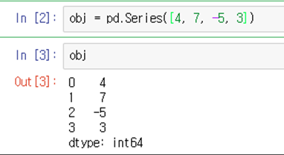
데이터 전처리(1)
pandas
series
with open(filePath, 'r') as f:
for line in f:
allList.append(float(line))
df = pd.Series(allList)
Pandas 의 series를 이용하여 (index,value) 데이터화시킴
index의Defalut값은 숫자순서

Slide 3
데이터 전처리(2)
os
Os.listdir
#폴더에 든 파일이름을 저장해주는 listdir
filename = os.listdir("sch")
#학습시킬 train파일과 테스트시킬 test파일을 나눠줍니다.
for name in filename:
if name.find("test") != -1:
testfile.append(name)
elif name.find("train") != -1:
trainfile.append(name)

Slide 4
데이터 전처리(3)
Train,test
data
Train,test 의 데이터는
3차원 구조의 형태
Data[0] 의미는 첫번째 환자의 데이터를 의미

Slide 5
학습 준비
Placeholder,Variable,session
#placeholder란 참고(http://issactoast.com/117)
초기화 되지않은 변수 이면서 여러형태의 텐서를 담을수있는곳
x = tf.placeholder(tf.float32,shape=[None,7])
y = tf.placeholder(tf.float32,shape=[None,1])
#Variable은 세션 실행시 초기화를 해주지 않으면 그곳에는 아무값도 없는 상태이다
w1 = tf.Variable(tf.random_uniform([7,15],minval = -1 , maxval = 1,dtype=tf.float32))
b1 = tf.Variable(tf.zeros([1,15]))
#seesion은 위에서 준비한 그래프를 계산하기위한 객체
sess =tf.Session()
sess.run(tf.global_variables_initializer())

Slide 6
텐서구조(1)
입력 텐서 구조
[None,7]
1
2
3
4
5
6
7
1
2
3
4
5
6
7
1
2
3
4
5
6
7
1
2
3
4
5
6
7

Slide 7
텐서구조(2)
첫번째 은닉계층 텐서
W1
[7,None]
1
2
3
4
5
6
1
2
3
4
5
6
1
2
3
4
5
6
1
2
3
4
5
6
1
2
3
4
5
6
1
2
3
4
5
6
1
2
3
4
5
6

Slide 8
텐서구조(3)
출력층 텐서
func
[None,1]
1
1
1
1

Slide 9
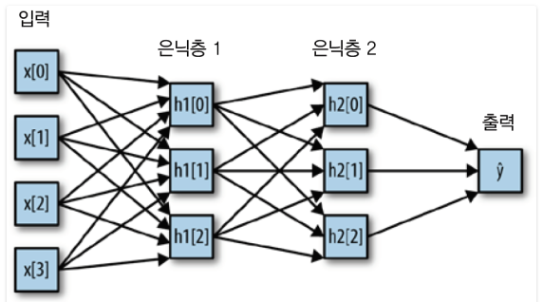
신경망 구성
FFNN
순환경로가 존재하지않는 신경망 구조
가장 간단한 인공 신경망의 구조
하나의 입력이 모든 은닉층의 노드에 전달되어 출력노드까지 전달

Slide 10
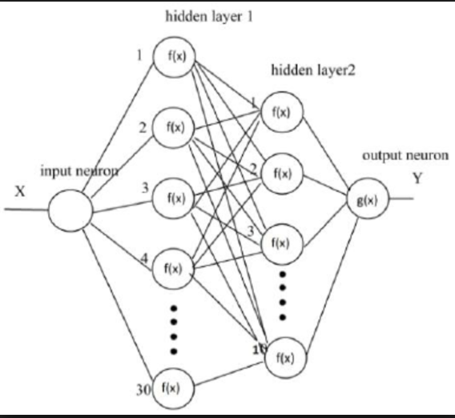
신경망 구성
A*X+b
h1 = tf.add(tf.matmul(x,w1),b1)
h2 = tf.add(tf.matmul(h1,w2),b2)
func = tf.add(tf.matmul(h2,w3),b3)
[None,7] x [7,15] + [1,15] = [None,15]

Slide 11
학습
cost = tf.reduce_mean(tf.square(func-y))
optimizer = tf.train.AdamOptimizer(learning_rate=0.1)
train = optimizer.minimize(cost)
sess =tf.Session()
sess.run(tf.global_variables_initializer())
#결국 한사람의 train데이터 하나당 1000번의 학습을 수행
for i in range(len(train_data_x)):
for k in range(1000):
sess.run(train,feed_dict={x:train_data_x[i],y:train_data_y[i]})

Slide 12
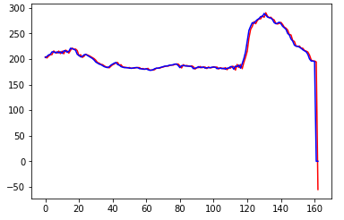
학습 결과
첫번째 환자
Data[0]
여기 test_data_x[?] 이곳에 숫자가 환자의 구별을 뜻함
predict = test_data_x[0]
pre_data = []
for i,k in enumerate(predict):
pre = sess.run(func,feed_dict={x:[k]})
pre_data.append(pre[0])
plt.plot(pre_data,color="red")
plt.plot(test_data_y[0],color="blue")
plt.show()

Slide 13
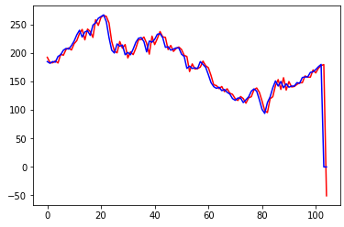
학습 결과
두번째 환자
Data[1]
여기 test_data_x[?] 이곳에 숫자가 환자의 구별을 뜻함
predict = test_data_x[1]
pre_data = []
for i,k in enumerate(predict):
pre = sess.run(func,feed_dict={x:[k]})
pre_data.append(pre[0])
plt.plot(pre_data,color="red")
plt.plot(test_data_y[1],color="blue")
plt.show()

